Slide 1
Ziekteleer
3-10-2016

Slide 2
Vandaag
Laatste presentatie vorige week
Huidparasieten / ringworm / psittacose
Entingen (opdracht -> cijfer (1x))
Volgende week: ziektes rondom de voorplanting
Na de herfstvakantie: inleveren opdracht enting. Toets voortplanting.

Slide 3
Presentatie
Toxocara
Rabies
Toxoplasmose
Ectyma

Slide 4
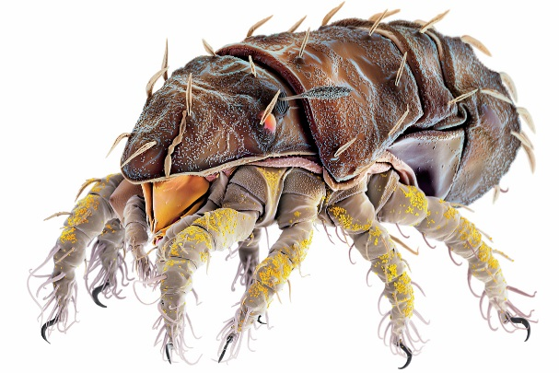
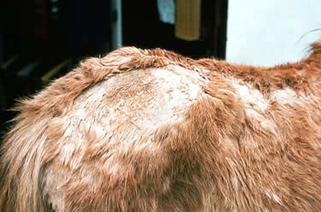
Huidparasieten: Mijten
Incubatietijd: Na contact tussen besmet dier en mensen kan het enkele dagen tot maanden duren voordat je klachten ziet. Meestal na 2 a 3 weken.
Cheyletiella Mijten:
Leven op huidoppervlakte
leggen eitjes op de haren en nestelen zich in de bovenste laag van de huid.
Hier veroorzaken ze jeuk (mens en dier), doffe vacht en haaruitval (bij de dieren), rode plekken op de huid (mens en dier)
Sarcoptes mijten:
Graven tunnels in de huid, dit veroorzaakt hevige jeuk en kan
uiteindelijk leiden tot huidontsteking en kale plekken.

Slide 5
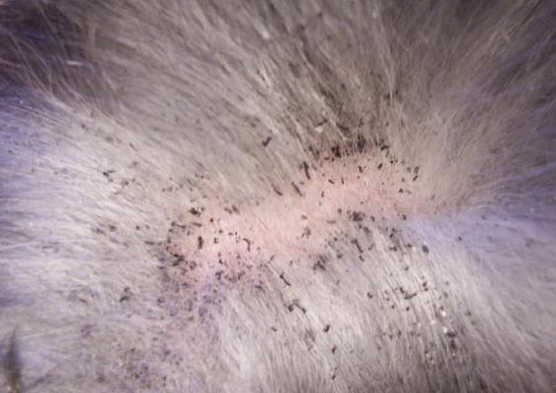
Huidparasieten: Mijten
Besmettingsroute:
Cheyletiella Mijten:
Door contact met een besmette hond of kat. In 20-40% van de gevallen raken eigenaren/verzorgers besmet.
Hele ontwikkeling van de mijt vindt plaats op het dier, door uitvallende haren worden de eitjes die aan de haren zitten door de ruimte verdeeld en kan zo ook andere dieren en bijvoorbeeld kruipende kinderen besmetten.
Sarcoptes mijten:
Door contact met een besmette hond of kat.
Vrouwtjes leggen eitjes in de huidlaag, door te krabben/borstelen etc kunnen deze eitjes losraken en blijven weken tot maanden in leven. Manden en borstels zijn daarom bron van infectie.
Steeds vaker in Nederland door honden die uit het buitenland worden gehaald.

Slide 6
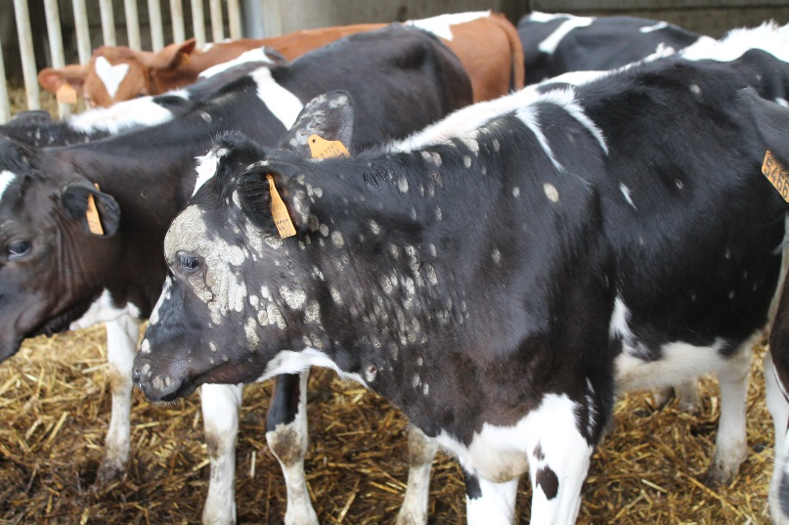
RINGWORM (TINEA CORPORIS)
Symptomen:
Ringworm is een schimmelinfectie van de huid. Het begint als een ronde plek die langzaam groter wordt.
De rand van de plek is rood en schilferend, het geeft jeuk en het is besmettelijk.
Besmetting:
Schimmels zitten overal, vooral in warme broeierige ruimtes waar veel infectiedruk is. Door contact wordt het snel overgebracht maar het kan zich ook aan materiaal hechten.
Sommige schimmels zoals Microsporum canis worden door huisdieren (honden) overgebracht.

Slide 7
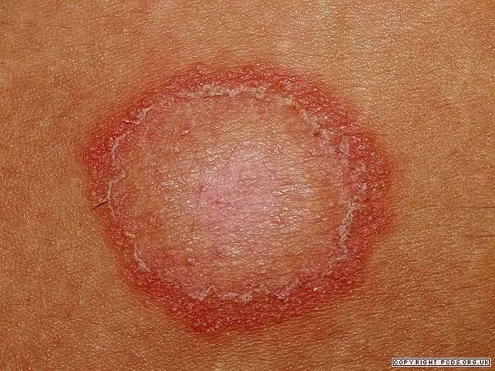
RINGWORM (TINEA CORPORIS)
Diagnose:
Meestal wordt het vastgesteld door klinisch onderzoek. Je kunt ook een huidkweek nemen.
Behandeling:
Schimmels worden bestreden met een anti-schimmel geneesmiddel (antimycoticum). Deze bestaan in de vorm van lokale producten (crèmes, lotions, zalven) en als tabletten om in te nemen.
Bij ringworm lukt het meestal wel om de plek met een lokaal aangebrachte antischimmel-crème weg te krijgen. Smeer de plek en een rand van 2 centimeter er omheen 2 x per dag in met de crème gedurende minimaal 2 weken.

Slide 8
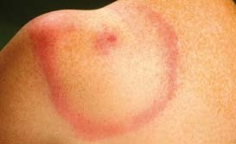
Psittacose (papagaaienziekte)
Incubatietijd: De tijd tussen het besmet raken en er ziek van worden is ongeveer 1 tot 4 weken.
Ziekteverschijnselen:
Sommige mensen krijgen geen klachten maar mensen met een slechte/zwakke weerstand zijn veel gevoeliger. Je kunt de ziekte vaker dan 1x krijgen.
Hoge koorts met koude rillingen
Erge hoofdpijn en spierpijn (in de nek en rug)
Benauwd
Hoesten
Kan leiden tot een longontsteking

Slide 9
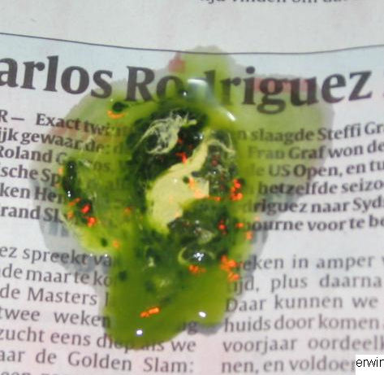
Psittacose (papagaaienziekte)
Besmettingsroute:
Mensen die veel met dieren werken lopen meer risico.
De bacterie zit in poep van vogels, vogelsnot en oogvocht van vogels. Als dit opdroogt, kan het in stof terecht komen. Iemand kan besmet raken door het inademen van besmet stof. Bijvoorbeeld door het schoonmaken van vogelkooien.
Poep van vogels kan wel 8 maanden lang besmettelijk blijven.

Slide 10
Entingen
Titeren
Actieve immuniteit (blootstellen aan / wennen)
Passieve immuniteit (ingespoten antistoffen)
Kant en klare enting / enting die je zelf antistoffen laat aanmaken

Slide 11
Opdracht
Vragen in wikiwijs

